Slide 1
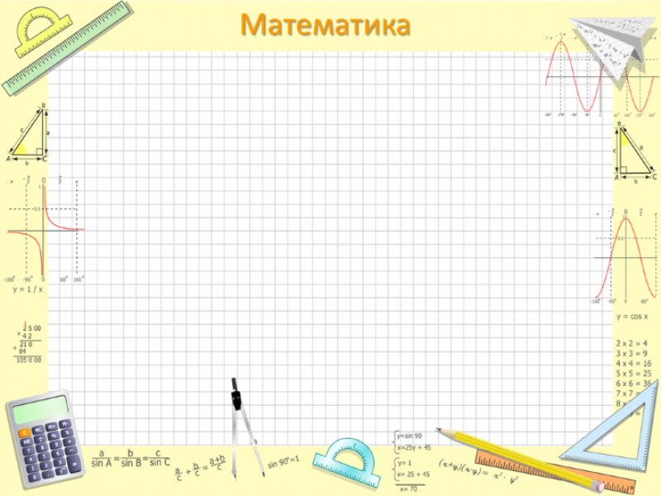
Учебно-исследовательский проект
«Приёмы быстрого счёта»
ВЫПОЛНИЛА:
Пятицкая Ангелина,
ученица 7б класса МОУ СОШ №5

Slide 2
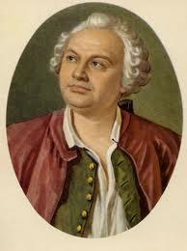

Slide 3
Цель проекта: изучить приёмы быстрого счёта, доказать необходимость умения быстрого счёта и эффективного использования этих приёмов.
Задачи проекта:
-изучить справочную литературу
-освоить несколько быстрых и удобных способов устного счёта
-вывести правила для тренировок устного счёта
-сделать вывод и заключение

Slide 4
Гипотеза: овладение приёмами быстрого счёта позволит повысить качество и скорость вычислений обучающихся.
Ожидаемый результат: пополнить кругозор учащихся новой и интересной информацией о приёмах быстрого математического счёта.

Slide 5
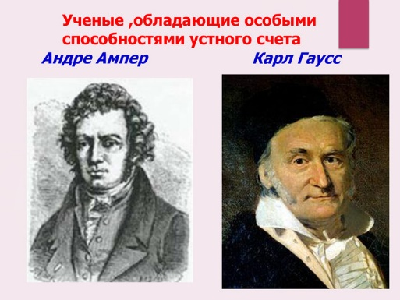

Slide 6
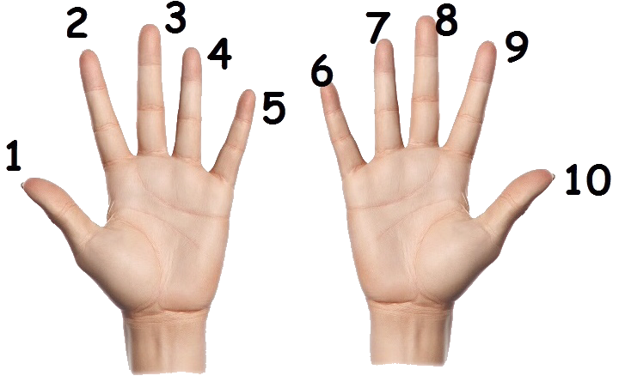
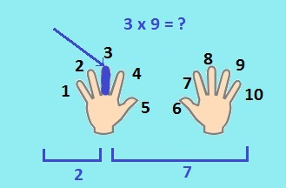
Счёт на пальцах:
Способ быстрого умножения чисел на 9 в пределах первого десятка. Для начала перевернём руки ладонями к себе, затем надо загнуть тот палец по счёту, который мы хотим умножить на 9, начиная считать слева от большого пальца.
Допустим нам надо умножить 7 на 9. Загибаем седьмой палец.
Число пальцев слева от загнутого будет равно десяткам, а справа единицам.
То есть у нас должно получиться 6 пальцев слева и 3 пальца справа, соединяем эти два числа и получается 63!

Slide 7
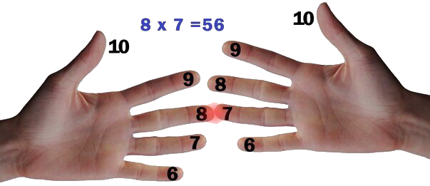
Счёт на пальцах:
Способ быстрого умножения на числа 6,7,8 и 9. Для начала повернём руки ладонями к себе, затем присвойте каждому пальцу цифры от 6 до 10 начиная с мизинца. Теперь попробуем умножить 8 на 7. Для этого соедините палец левой руки и седьмой палец правой руки. Теперь считаем: количество пальцев сверху-это десятки, а снизу-единицы. То есть у нас должно получится сверху 5 пальцев, а снизу 3 пальца, затем единицы умножаем на 2. Получается 3*2=6. Соединяем десятки-5 и получившиеся единицы-6.
Равно 56!

Slide 8
Умножение на числа от 10 до 20
Чтобы умножить числа от 10 до 20 нужно: к одному из чисел прибавить количество единиц другого, умножить на 10 и прибавить произведение единиц чисел.
Пример: 16*18=(16+8)*10+6*8=288

Slide 9
Умножение двузначного числа на число 11
Чтобы двузначное число умножить на 11,надо раздвинуть цифры этого числа поставить между ними сумму этих цифр.
Пример:72*11=7(7+2)2=792
Умножение двузначного числа на 101.
Для того, чтобы число умножить на 101, нужно приписать данное число к самому себе.
Например:34·101 = 3434.
Поясним, 34·101 = 34·100+34·1=3400+34=3434

Slide 10
Умножение двузначного числа на числа 22,33,…,99
Чтобы умножить на 22,33,…,99 надо этот множитель представить в виде произведения однозначного числа (от 2 до 9) на 11, то есть 44=4*11; 55=5*11 и т.д. Затем произведение первых чисел умножить на 11
Пример: 23*33=23*3*11=69*11=759
Умножение на число25
Чтобы умножить какое-нибудь число на 25 нужно это число разделить на 4. Ответ-полные сотни, остаток-неполные(1,2,3 или 25,50,70)
Пример: 135*25=(135:4=100:4+35:4)=33 сотни, остаток 3(или неполная (3/4) сотня 75)=3375

Slide 11
Умножение на числа 5,50,25,125
При умножении на числа 5,50,25 или 125 можно воспользоваться следующими формулами: а*5=а*10:2 а*50=а*100:2 а*25=а*100:4 а*125=а*1000:8
Пример:43*50=43*100:2=4300:2=2150
Умножение на число оканчивающееся на 5
Чтобы чётное двузначное число умножить на число, оканчивающееся на 5, надо один из множителей увеличить в несколько раз, а другой уменьшить во столько же раз, при этом произведение будет такое же как и без этой формулы.
Пример: 28*15=(28:4)*(15*4)=7*60=420

Slide 12
Умножение и деление числа на 4, 8,16
Чтобы умножить число на 4,8. 16 нужно его дважды умножить на 2.
Например: 26·4=(26·2)·2=52·2=104;
213 ∙8=(213∙2)∙4=(426∙2)∙2=852∙2=1704;
417·4=(417·2)·2=834·2=1668.
Чтобы разделить число на 4, нужно его дважды разделить на 2.
Например: 324:4=(324:2):2=162:2=81.

Slide 13
Возведение двухзначных чисел в квадрат
Этот приём поможет быстро возвести в квадрат двузначное число, которое заканчивается на 5. Для этого надо умножить первую цифру саму на себя и прибавить 1, а в конце дописать 25.
Пример: 25²⁼(2*(2+1))=2*3=6 дописываем 25 и получается 625

Slide 14
Метод умножения двухзначных чисел
«крест на крест»
Под каждым из чисел пишем дополнение до сотни (т.е. сколько не хватает до 100). Числу 94 до ста не хватает 6, числу 97 не хватает 3. Соединяем числа крест накрест. Выбираем любой из множителей. Допустим 94, противоположное число 3 вычитаем, получаем 91, это первая цифра ответа. Вторая цифра равны произведению остатков.
Пример: 94·97= 9118
94 97
6 3
94-3=91
6·3=18

Slide 15
Спасибо за внимание

